Slide 1
IT BUSINESS ANALYSIS COURSE
Final Project Defense
SmartEdu — Digital Course & Certification Management Platform
Group: 1 • Case: SmartEdu
Defense date: 18 August 2026
Elmira Məmmədzadə
ITBA Lead / Coordinator
Aysel Abbasəliyeva
Technical Analyst
Vüsalə Həsənzadə
Process Analyst
Alimə Kərimova
Requirements & QA Analyst
Təqdim edilən artefaktlar
Business Requirements Document — v1.1
Texniki Sənəd Paketi — ERD, SQL, API, OpenAPI, Security
BPMN 2.0 — AS-IS və TO-BE
RTM, Test Case Kataloqu və UAT ssenariləri
Notes:
Salam. Biz birinci qrupuq və SmartEdu case-i üzərində işləmişik — bu, təlim mərkəzləri üçün rəqəmsal kurs və sertifikat idarəetmə platformasıdır. Komandamız dörd nəfərdən ibarətdir: mən Elmira, ITBA lead və texniki-API analitiki; Aysel AS-IS proses analizini, Vüsalə TO-BE proses analizini, Alimə isə tələblər və QA hissəsini aparıb. Müdafiə üçün hazırladığımız artefaktlar sağda göstərilib: Business Requirements Document, Texniki Sənəd Paketi, AS-IS və TO-BE BPMN diaqramları, Requirements Traceability Matrix, test case kataloqu və UAT ssenariləri. Təqdimatı biznes problemindən başlayıb texniki həllə və test validasiyasına qədər ardıcıl şəkildə aparacağıq.

Slide 2
01 — Team & Case Scope
Komanda, seçilmiş case və əhatə dairəsinin sərhədləri.
Team Members
Case Overview
Scope / Out of Scope
Elmira Məmmədzadə
SmartEdu
Digital Course & Certification Management Platform
Biznes konteksti
Təlim mərkəzində kurs qeydiyyatı, davamiyyət, qiymətləndirmə və sertifikatlaşdırma hazırda Excel, WhatsApp və e-mail üzərindən manual idarə olunur.
Əsas istifadəçilər
Student · Teacher · Administrator
Əsas proses
Course → Course Instance → Enrollment → Attendance → Assessment Result → Certificate
IN SCOPE
ITBA Lead / Coordinator
Kurs və istifadəçi idarəetməsi
Onlayn qeydiyyat və yer sayı
Davamiyyət və qiymətləndirmə
Sertifikat və doğrulama
Tələbə izləmə və hesabatlıq
Biznes qaydaları və yoxlamalar
Aysel Abbasəliyeva
Technical Analyst
Vüsalə Həsənzadə
Process Analyst
Alimə Kərimova
OUT OF SCOPE
Requirements & QA Analyst
Ödəniş, mobil tətbiq, xarici LMS/video
HR/əməkhaqqı, fiziki infrastruktur, süni intellekt tövsiyələri
Fiziki sertifikatlar, tam məlumat köçürülməsi
İstifadəyə verilmə və yük testi
RACI matrisi BRD-nin “Sənəd haqqında məlumat” bölməsində sənədləşdirilib.
SmartEdu — ITBA Final Project Defense
2
Notes:
Komanda dörd nəfərdən ibarətdir və məsuliyyətlər RACI matrisi ilə bölünüb: mən texniki analiz və API tərəfini, Aysel AS-IS prosesini, Vüsalə TO-BE prosesini, Alimə isə tələblər və QA hissəsini aparıb. Case olaraq SmartEdu-nu seçmişik. Biznes konteksti belədir: təlim mərkəzində kurs qeydiyyatı, davamiyyət, qiymətləndirmə və sertifikatlaşdırma hazırda Excel, WhatsApp və e-mail üzərindən manual idarə olunur. Əsas istifadəçilər üç roldur — tələbə, müəllim və administrator. Əsas proses zənciri: kurs yaradılır, ona sessiya təyin olunur, tələbə qeydiyyatdan keçir, davamiyyət və qiymətləndirmə qeyd olunur, nəticədə sertifikat verilir. Scope-a on üç funksional sahə daxildir. Ödəniş, mobil tətbiq, LMS inteqrasiyası, HR, AI tövsiyə və production deployment isə şüurlu şəkildə kənarda saxlanılıb — bu, cari mərhələnin fokusunu qorumaq üçündür.

Slide 3
02 — Problem Statement & Business Need
AS-IS ssenarisinin arxasındakı real biznes problemi və ehtiyac.
Business Problem
Business Need
Kurs qeydiyyatı, davamiyyət, qiymətləndirmə və sertifikatlaşdırma prosesləri vahid sistem üzərindən idarə olunmur. Məlumatlar Excel fayllarında, WhatsApp və e-mail yazışmalarında parçalanmış şəkildə saxlanılır; capacity, prerequisite və sertifikat uyğunluğu manual yoxlanılır.
Bu dörd prosesi vahid, izlənilə bilən və avtomatlaşdırılmış rəqəmsal platformada birləşdirmək; biznes qaydalarını sistem səviyyəsində tətbiq etmək və tələbəyə self-service çıxış vermək.
BN-01
Qeydiyyatın avtomatlaşdırılması və self-service portal
Nəticə: əməliyyat gecikmələri, insan səhvi riski, təkrarlanan məlumat və statusların görünməməsi
BN-02
Capacity / prerequisite / duplicate qaydaları sistem səviyyəsində
BN-04
Sertifikat uyğunluğunun avtomatik hesablanması
BN-06
JWT / RLS əsaslı rol, ownership və audit nəzarəti
Success Criteria
Key Assumptions
Manual qeydiyyat əməliyyatlarının əhəmiyyətli dərəcədə azaldılması
Capacity və prerequisite yoxlamalarının avtomatik həyata keçirilməsi
Sertifikat uyğunluğunun sistem tərəfindən avtomatik hesablanması
Hesabatların hazırlanma müddətinin əhəmiyyətli dərəcədə azaldılması
Təkrarlanan məlumatın minimuma endirilməsi və vahid məlumat bazası
Tələbənin status və nəticələri self-service portalda real vaxtda izləməsi
Kurs, tələbə və müəllim məlumatları mövcud mənbələrdən əldə edilə bilər; tam tarixi miqrasiya scope-da deyil
Bir tələbə eyni anda bir neçə kursa yazıla bilər; eyni Course Instance üzrə ikinci ACTIVE enrollment qadağandır
Attendance yalnız təyin olunmuş müəllim tərəfindən daxil edilir
Sistem web-based və tək təlim mərkəzi üçündür; multi-tenant və native mobil scope-da deyil
SmartEdu — ITBA Final Project Defense
3
Notes:
Problemi bir cümlə ilə formalaşdıraq: bu dörd proses vahid sistem üzərindən idarə olunmur, məlumat Excel fayllarında və yazışmalarda parçalanıb, capacity, prerequisite və sertifikat uyğunluğu isə əl ilə yoxlanılır. Nəticəsi gecikmə, səhv riski, təkrarlanan məlumat və görünürlüyün olmamasıdır. Biznes ehtiyacı buradan çıxır — dörd prosesi vahid, izlənilə bilən və avtomatlaşdırılmış platformada birləşdirmək. Bu ehtiyacı yeddi business need kimi kataloqlaşdırmışıq; burada dördünü göstərmişik. Uğur meyarları ölçülə bilən şəkildə müəyyən edilib: manual əməliyyatların azalması, avtomatik yoxlamalar, avtomatik sertifikat uyğunluğu və self-service izləmə. Fərziyyələr də açıq yazılıb — məsələn, tarixi məlumatların tam miqrasiyası və multi-tenant arxitektura cari scope-da deyil.

Slide 4
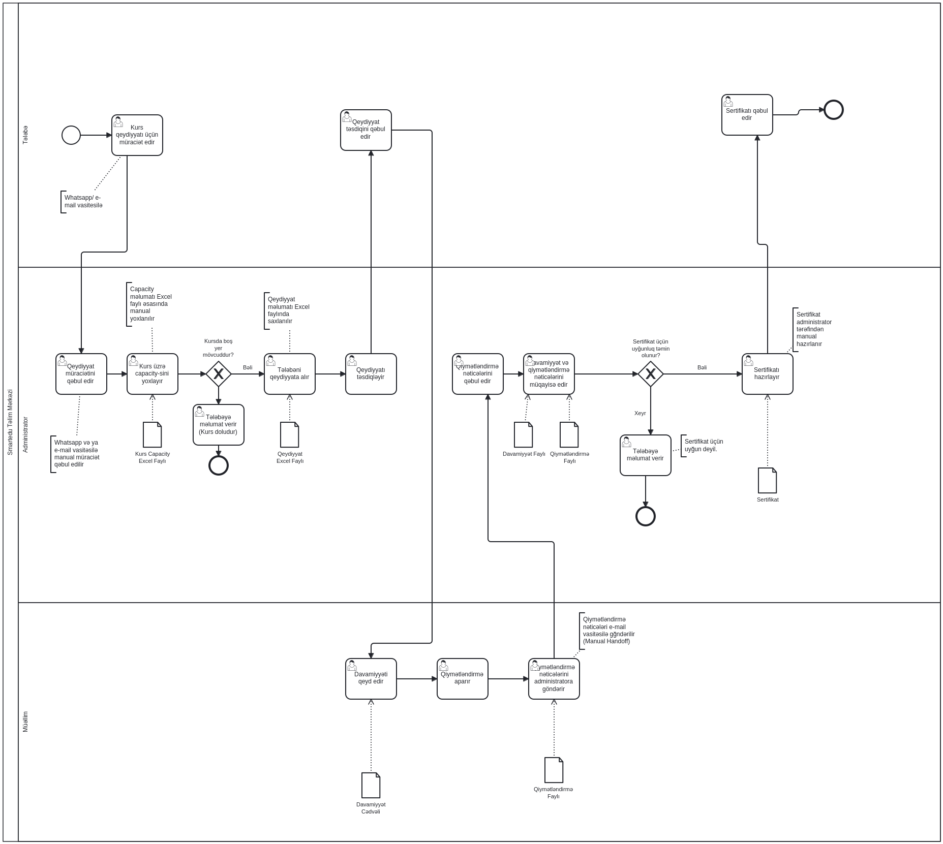
03 — AS-IS Process & Pain Points
Mövcud proses və ən əhəmiyyətli səmərəsizliklər.
AS-IS BPMN 2.0
Pain Points
PP-01
Vahid məlumat mənbəyinin olmaması
PP-02
Kurs tutumu real vaxtda yoxlanılmır
PP-03
Prerequisite yoxlaması manual aparılır
PP-04
Manual handoff — e-mail / WhatsApp
PP-05
Sertifikat uyğunluğu manual hesablanır
PP-06
Self-service portalı mövcud deyil
Root Cause Notes
Process — qeydiyyat, validasiya və sertifikat uyğunluğu manual icra olunur; mərhələlər arasında manual handoff var.
Technology — mərkəzləşdirilmiş platforma, avtomatik business rule mexanizmi və audit log yoxdur.
Data — məlumat müxtəlif Excel fayllarında saxlanılır; vahid mənbə yoxdur.
SmartEdu — ITBA Final Project Defense
4
Notes:
AS-IS prosesini BPMN 2.0 ilə modelləşdirmişik. Diaqramda üç lane var: tələbə, administrator və müəllim. Tələbə WhatsApp və ya e-mail ilə müraciət edir; administrator müraciəti manual qəbul edir, kursda boş yer olub-olmadığını ayrıca Excel faylından yoxlayır, prerequisite şərtini əl ilə yoxlayır və qeydiyyatı Excel-ə yazır. Müəllim davamiyyəti ayrı cədvəldə saxlayır, qiymətləndirmə nəticələrini e-mail ilə göndərir. Sertifikat uyğunluğunu isə administrator müxtəlif faylları müqayisə edərək manual hesablayır. Buradan altı pain point çıxarmışıq. Kök səbəbləri Fishbone analizi ilə üç istiqamətə yığmışıq: proses tərəfində manual icra və handoff, texnologiya tərəfində mərkəzləşdirilmiş platforma və avtomatik qayda mexanizminin olmaması, məlumat tərəfində isə vahid mənbənin olmaması. Diqqət yetirin — bunlar simptom deyil, kök səbəbdir; TO-BE həllimiz məhz onlara cavab verir.

Slide 5
04 — Stakeholders & Elicitation Approach
Kimlərlə işlədik və tələbləri hansı metodlarla dəqiqləşdirdik.
Stakeholder Register Summary
Elicitation Plan
Maraqlı tərəf
Təsir
Maraq
Rolu
Business Interview
Administrator, Müəllim və Tələbə ilə birbaşa görüş — AS-IS-in real axınını mənbədən öyrənmək üçün
Administrator
Güclü
Güclü
Əsas key user
Müəllim (Teacher)
Orta
Güclü
Akademik qeydiyyat
Document Analysis
Registration / Capacity Excel faylları, attendance sheet və assessment qeydləri
Tələbə (Student)
Orta
Güclü
Self-service istifadəçi
Observation
Prosesin faktiki icrasının müşahidəsi — sənəddə görünməyən addımları aşkarlamaq üçün
Məhsul sahibi
Güclü
Güclü
Sign-off / qərar
Layihə meneceri
Güclü
Güclü
Koordinasiya
Process Modeling
BPMN 2.0 ilə AS-IS və TO-BE modelləşdirmə — pain point-ləri vizual təsdiqləmək üçün
Sign-off: Business Owner · Administrator · Teacher · Student · IT Business Analyst
Sample Questions
Risks / Dependencies
Tələbənin kurs qeydiyyatı prosesi hazırda necə həyata keçirilir və kim iştirak edir?
Kurs capacity-si və prerequisite uyğunluğu hansı qaydada yoxlanılır?
Sertifikat uyğunluğu hansı məlumatlar əsasında müəyyən edilir?
Qeydiyyat, davamiyyət və sertifikat məlumatları hansı fayllarda saxlanılır?
Qiymətləndirmə nəticələri administratora hansı kanalla ötürülür?
Tələbə qeydiyyat statusunu və nəticələrini hazırda necə izləyir?
Business Owner capacity, prerequisite, pass score və minimum attendance parametrlərini təsdiqləməlidir
Kurs və sessiyaların müəllimlərə düzgün təyin edilməsindən asılılıq
E-certificate şablonunun aidiyyəti stakeholder tərəfindən təqdim edilməsi
Legacy Excel məlumatlarının yüklənməsi üzrə ayrıca migration planı tələb olunur
Numeric NFR-lər Technical Design mərhələsində təsdiqlənməlidir
SmartEdu — ITBA Final Project Defense
5
Notes:
Stakeholder registrində on bir maraqlı tərəf var; burada qərara təsir edən beşini göstərmişik. Administrator həm təsir, həm maraq baxımından ən güclü tərəfdir — o, əsas key user-dir. Müəllim və tələbə orta təsir, güclü maraq qrupundadır. Məhsul sahibi və layihə meneceri isə qərar və koordinasiya tərəfindədir. Elicitation planında dörd metod seçmişik. Business interview — çünki AS-IS-in real axınını yalnız icraçıdan öyrənmək olar. Document analysis — mövcud Excel faylları prosesin faktiki vəziyyətini göstərir. Observation — sənəddə görünməyən addımları aşkarlamaq üçün. Və process modeling — BPMN ilə pain point-ləri vizual təsdiqləmək üçün. Aşağıda hər üç rola verdiyimiz açar suallar var. Risklər tərəfində əsas məqam odur ki, capacity və pass score kimi parametrləri Business Owner təsdiqləməlidir, legacy data üçün isə ayrıca migration planı tələb olunur.

Slide 6
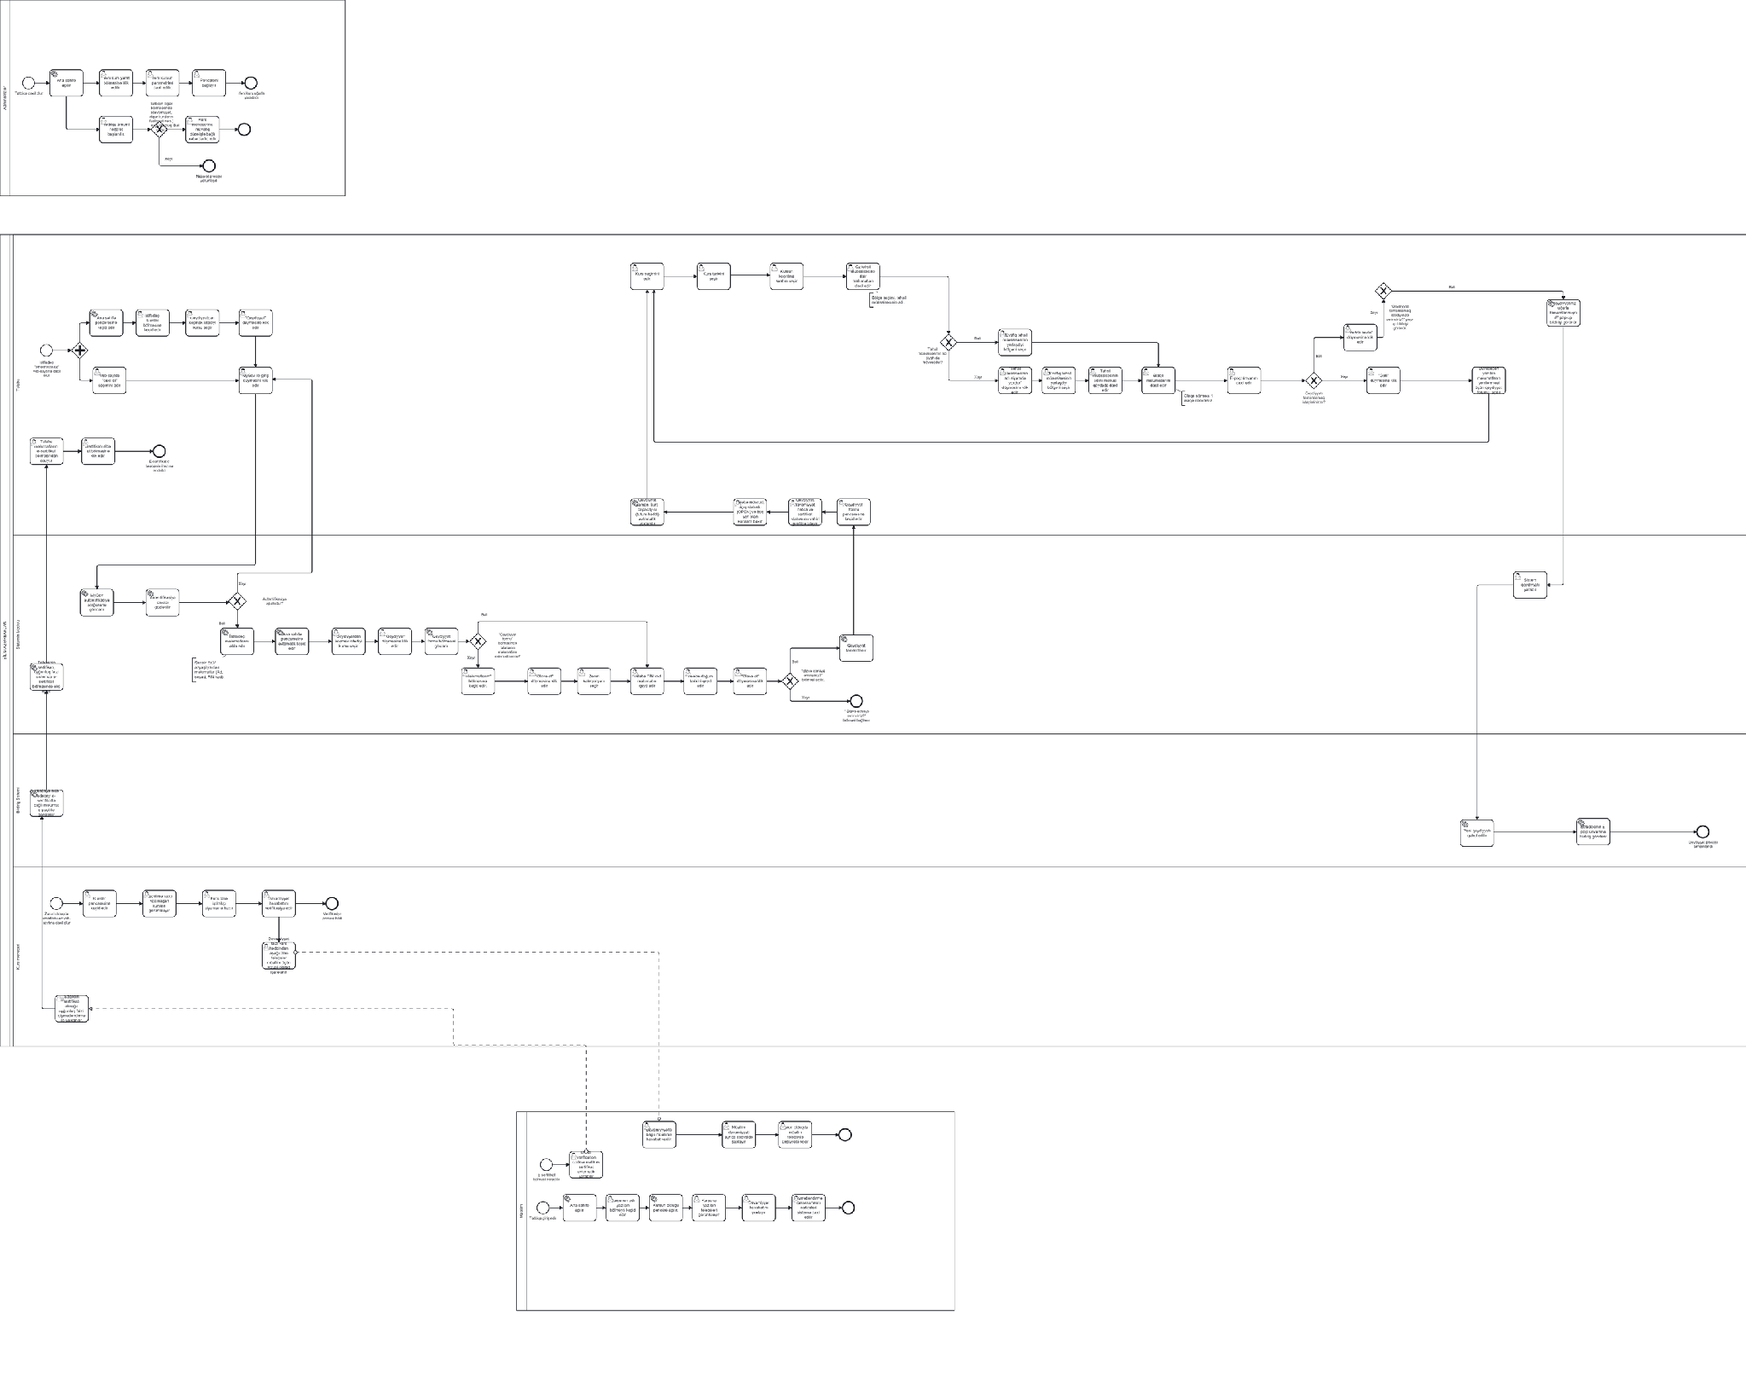
05 — TO-BE Solution Direction
Təkmilləşdirilmiş biznes prosesi və onun ehtiyacı necə həll etdiyi.
TO-BE BPMN 2.0
Solution Highlights
Self-service enrollment — tələbə OPEN kursları görür və özü qeydiyyatdan keçir
Avtomatik validasiya — registration window, capacity, duplicate və prerequisite
Rəqəmsal attendance və assessment; PASSED / FAILED avtomatik hesablanır
Avtomatik certificate eligibility, elektron sertifikat və public verification
SMARTEDU
Status Lifecycle
Course
DRAFT → OPEN → CLOSED → COMPLETED · CANCELLED / ARCHIVED
Course Instance
SCHEDULED → ONGOING → COMPLETED · CANCELLED
Enrollment
ACTIVE → COMPLETED | ACTIVE → CANCELLED
Certificate
ELIGIBLE → ISSUED → REVOKED
Tam ölçülü diaqram BRD Bölmə 7.2-də ayrıca landşaft səhifədə verilib.
SmartEdu — ITBA Final Project Defense
6
Notes:
TO-BE prosesində axın tamamilə dəyişir. Administrator kursu yaradır və əsas parametrləri — capacity, pass score, minimum davamiyyət və prerequisite — təyin edir. Tələbə yalnız OPEN statuslu kursları görür və özü qeydiyyat sorğusu göndərir. Bu andan sistem dörd yoxlamanı avtomatik aparır: registration window açıqdırmı, capacity dolubmu, eyni course instance üzrə aktiv qeydiyyat varmı və prerequisite ödənilibmi. Hamısı keçərsə, enrollment ACTIVE olur. Müəllim yalnız özünə təyin olunmuş sessiya üzrə davamiyyət və qiymətləndirmə daxil edir; sistem PASSED və ya FAILED-i pass score əsasında avtomatik təyin edir. Sonra sertifikat uyğunluğu hesablanır və elektron sertifikat unikal verification code ilə yaradılır. Sağ aşağıda status lifecycle-lar var — bunlar həm BPMN-də, həm də data modelində eyni şəkildə tətbiq olunur, yəni model və proses bir-birinə uyğundur.

Slide 7
06 — Requirements, User Stories & Acceptance Criteria
Dəqiqləşdirilmiş funksional tələblər və story səviyyəsində davranış.
Top Requirements
User Stories
Acceptance Criteria
FR-STU-04
US-01
AC-04
Sistem tələbəyə yalnız status = OPEN olan və boş yeri qalan kursları göstərməlidir.
Administrator olaraq, Course yaratmaq və onun pass_score, minimum davamiyyət həddi və prerequisite parametrlərini müəyyən etmək istəyirəm ki, qiymətləndirmə və sertifikatlaşdırma qaydaları sistem tərəfindən tətbiq oluna bilsin
Given
Kataloqda OPEN, DRAFT, CLOSED və ARCHIVED Course-lar mövcuddur
When
Student kataloqa baxır
Then
Yalnız OPEN Course-lar əlçatan göstərilir
FR-ADM-08
US-04
Sistem administratora course instance üçün session-lar (tarix, saat, müəllim) yaratmaq və redaktə etmək imkanı verməlidir.
Tələbə olaraq, OPEN statuslu mövcud Course-ları görmək istəyirəm ki, uyğun Course seçə bilim.
AC-09
Given
Student-in həmin Course Instance üzrə artıq ACTIVE enrollment-i var
When
Student yenidən enrollment yaratmağa çalışır
Then
Əməliyyat 409 Conflict ilə rədd edilir
FR-TCH-02
US-05
Sistem müəllimə yalnız ona təyin edilmiş course instance/session-lara giriş imkanı verməlidir.
Tələbə olaraq, uyğun Course üzrə özüm enrollment yaratmaq istəyirəm ki, qeydiyyat prosesini sistem üzərindən həyata keçirə bilim.
AC-06
FR-STU-02
US-06
Given
Prerequisite müəyyən edilib, Student PASSED nəticəsinə malik deyil
When
Student qeydiyyata cəhd edir
Then
Qeydiyyat rədd edilir
Sistem tələbəyə yalnız öz enrollment, attendance, result və certificate məlumatlarını göstərməli; başqa tələbənin resursuna müraciət zamanı 403 Forbidden qaytarmalıdır
Tələbə olaraq, enrollment cəhdim uğursuz olduqda səbəbini görmək istəyirəm ki, qeydiyyatın niyə yaradılmadığını bilim.
SmartEdu — ITBA Final Project Defense
7
Notes:
Tələblər üç səviyyədə sənədləşdirilib. Funksional tələblər rol üzrə kodlanıb: FR-ADM administrator, FR-TCH müəllim, FR-STU tələbə üçün. Burada dörd kritik tələb var — məsələn, FR-STU-04 tələbəyə yalnız açıq və boş yeri olan kursları göstərməyi, FR-ADM-07 isə capacity-nin mövcud aktiv qeydiyyat sayından aşağı endirilməsinin qarşısını almağı tələb edir. Ortada user story-lər var; onlar epic-lərə qruplaşdırılıb. Sağda isə acceptance criteria Given-When-Then formatında yazılıb. Məsələn, AC-04: kataloqda müxtəlif statuslu kurslar olsa da, tələbə yalnız OPEN statuslu kursları görməlidir. AC-05 dolu instance-ın göstərilməməsini, AC-06 isə prerequisite ödənilmədikdə qeydiyyatın rədd edilməsini tələb edir. Tam siyahı BRD-nin on birinci bölməsindədir — burada yalnız açar nümunələri göstərmişik.

Slide 8
07 — Business Rules, Validations & Edge Cases
API və database dizaynına keçməzdən əvvəl məntiqin görünən hala gətirilməsi.
Business Rules
Validation Logic
Edge Cases / Exceptions
BR-006
Course
EC-01
Enrollment yalnız OPEN statuslu Course üçün mümkündür.
UUID formatı, VARCHAR uzunluğu, status enum
İki Student eyni anda son boş yerə sorğu göndərir → capacity tranzaksiya səviyyəsində tətbiq olunur.
BR-007
Session
EC-02
ACTIVE enrollment sayı Course Instance capacity-sini keçə bilməz.
start_date / end_date məcburiliyi, capacity > 0, ACTIVE teacher təyinatı
İkinci ACTIVE enrollment cəhdi → 409 Conflict.
BR-008
User
Eyni Student + Course Instance üzrə yalnız 1 ACTIVE enrollment.
Unikal email, role və status enum, parol hash-i
EC-03
BR-009
Enrollment
Kataloq açıqkən Course statusu dəyişir → emal zamanı status yenidən yoxlanılır.
Prerequisite tələb olunursa, əvvəlki kurs PASSED olmalıdır.
Mövcud Student / Course Instance, OPEN status, capacity, duplicate, prerequisite
EC-06
BR-016 / 017
Attendance
Teacher özgə session-a attendance daxil edir → 403 Forbidden.
PASSED / FAILED course pass_score əsasında avtomatik təyin olunur.
Bir session_date üçün bir record, PRESENT / ABSENT / EXCUSED enum
EC-07
BR-023
Assessment
Eyni session_date üçün ikinci attendance → duplicate saxlanılmır.
Hər Certificate üçün unikal verification code yaradılır.
score aralığı, enrollment üzrə tək nəticə, pass_score müqayisəsi
BR-026
Certificate
EC-08
Teacher yalnız təyin olunmuş session üzrə daxil edə bilər.
ELIGIBLE şərtləri, unikal verification_code, status enum
Heç bir attendance yoxdur → NULLIF ilə sıfıra bölünmənin qarşısı alınır.
SmartEdu — ITBA Final Project Defense
8
Notes:
Biznes qaydaları kataloqunda iyirmi doqquz BR var; burada ən kritik yeddisini seçmişik. Enrollment yalnız OPEN kurs üçün mümkündür, aktiv qeydiyyat sayı capacity-ni keçə bilməz, eyni tələbənin eyni instance üzrə yalnız bir aktiv qeydiyyatı ola bilər, prerequisite ödənilməlidir, bal pass score ilə müqayisə edilir, hər sertifikat üçün unikal kod yaradılır və müəllim yalnız öz sessiyasına müdaxilə edə bilir. Ortada validasiya məntiqi entity üzrə qruplaşdırılıb — məcburi sahələr, enum-lar, FK yoxlamaları və biznes şərtləri. Sağda isə edge case kataloqundan altı ssenari var. Ən maraqlısı EC-01-dir: iki tələbə eyni anda son boş yerə sorğu göndərəndə capacity qaydası tətbiq səviyyəsində deyil, tranzaksiya və database səviyyəsində işləməlidir — əks halda race condition yaranır. EC-08 isə davamiyyət qeydi olmayan enrollment üçün sıfıra bölünmə problemini NULLIF ilə həll edir.

Slide 9
08 — Technical Design: Data + API
Biznes tələblərinin faktiki texniki artefaktlarla əlaqələndirilməsi.
ERD / Data Model
API Design
prerequisite 1 : 0..N
USER
COURSE
GET
/courses?status=eq.OPEN
OPEN kurs kataloqu
role · status
pass_score · min_att%
ENROLLMENT
POST
/enrollments
Yeni ACTIVE enrollment
ADMIN
1:0..1
STUDENT
1:0..1
status · date
TEACHER
COURSE_INSTANCE
PATCH
/enrollments?id=eq.{id}
CANCELLED statusuna keçid
1:0..1
capacity · teacher_id
1 : N
1 : 1
1 : 0..1
POST
/attendance
Davamiyyət qeydi
ATTENDANCE
ASSESSMENT_RESULT
CERTIFICATE
POST
/assessment_results
Qiymətləndirmə nəticəsi
session_date · status
score · result_status
verification_code
GET
/certificates?verification_code=eq.{code}
Public verification
AUDIT_LOG
kritik dəyişikliklər
POST /enrollments — request
409 Conflict — BR-008 pozuntusu
PK / FK: bütün entity-lərdə UUID PK; FK-lar cardinality ilə birlikdə sənədləşdirilib.
Status sahələri: Course, Course Instance, Enrollment, Assessment Result və Certificate üçün enum.
Audit field-lər: created_at / updated_at və AUDIT_LOG üzrə append-only iz.
{
"student_id": "48f443e4-…",
"course_instance_id": "d492994c-…"
}
{
"code": "23505",
"message": "duplicate key value violates
unique constraint \"uq_active_enrollment\""
}
Supabase REST API · OpenAPI 3.0.3 spesifikasiyası Swagger Editor-də validasiya edilib.
SmartEdu — ITBA Final Project Defense
9
Notes:
Texniki dizayn iki hissədən ibarətdir. Solda data model var — on entity, hamısında UUID primary key. USER əsas identifikasiya cədvəlidir, STUDENT və TEACHER ona bağlanır. COURSE kataloqdur və pass score ilə minimum davamiyyət faizini saxlayır; COURSE_INSTANCE isə konkret sessiyadır — capacity və təyin olunmuş müəllim buradadır. Modelin mərkəzi ENROLLMENT-dir: attendance bir-çox, assessment result bir-bir, certificate isə bir-sıfır-bir münasibətdə ona bağlanır. AUDIT_LOG bütün kritik dəyişiklikləri qeydə alır. Sağda API dizaynı var. Supabase REST API istifadə olunur; metod seçimi məntiqlidir — yeni resurs üçün POST, status dəyişikliyi üçün PATCH, çünki tam resurs əvəzlənmir. Aşağıda POST /enrollments üçün real request və eyni tələbə ikinci dəfə yazılmağa çalışdıqda alınan 409 Conflict cavabı göstərilib. Diqqət yetirin — bu, BR-008 qaydasının database səviyyəsində unique constraint kimi işlədiyinin sübutudur.

Slide 10
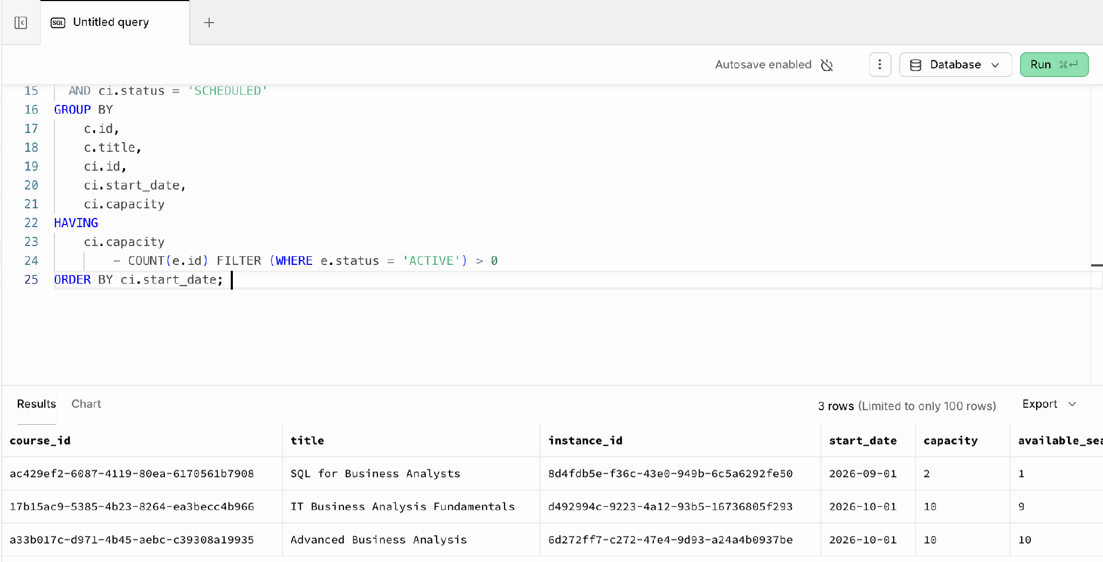
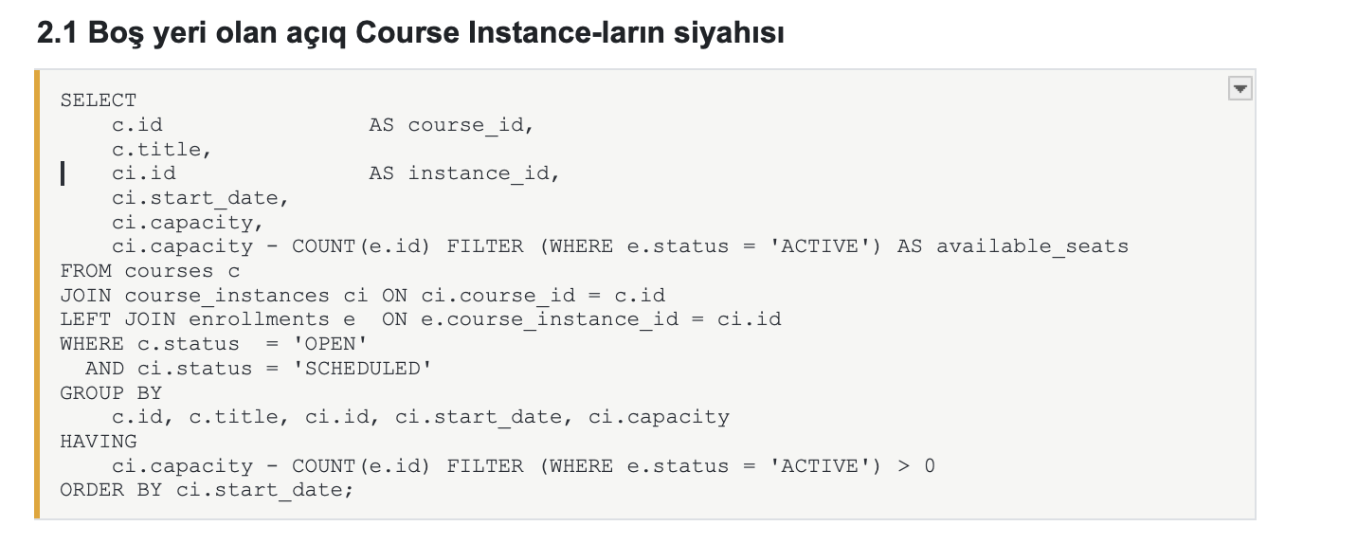
09 — SQL Sorğuları
Bəzi SQL Sorğuları göstərilmişdir
SmartEdu — ITBA Final Project Defense
9
Notes:
Texniki dizayn iki hissədən ibarətdir. Solda data model var — on entity, hamısında UUID primary key. USER əsas identifikasiya cədvəlidir, STUDENT və TEACHER ona bağlanır. COURSE kataloqdur və pass score ilə minimum davamiyyət faizini saxlayır; COURSE_INSTANCE isə konkret sessiyadır — capacity və təyin olunmuş müəllim buradadır. Modelin mərkəzi ENROLLMENT-dir: attendance bir-çox, assessment result bir-bir, certificate isə bir-sıfır-bir münasibətdə ona bağlanır. AUDIT_LOG bütün kritik dəyişiklikləri qeydə alır. Sağda API dizaynı var. Supabase REST API istifadə olunur; metod seçimi məntiqlidir — yeni resurs üçün POST, status dəyişikliyi üçün PATCH, çünki tam resurs əvəzlənmir. Aşağıda POST /enrollments üçün real request və eyni tələbə ikinci dəfə yazılmağa çalışdıqda alınan 409 Conflict cavabı göstərilib. Diqqət yetirin — bu, BR-008 qaydasının database səviyyəsində unique constraint kimi işlədiyinin sübutudur.

Slide 11
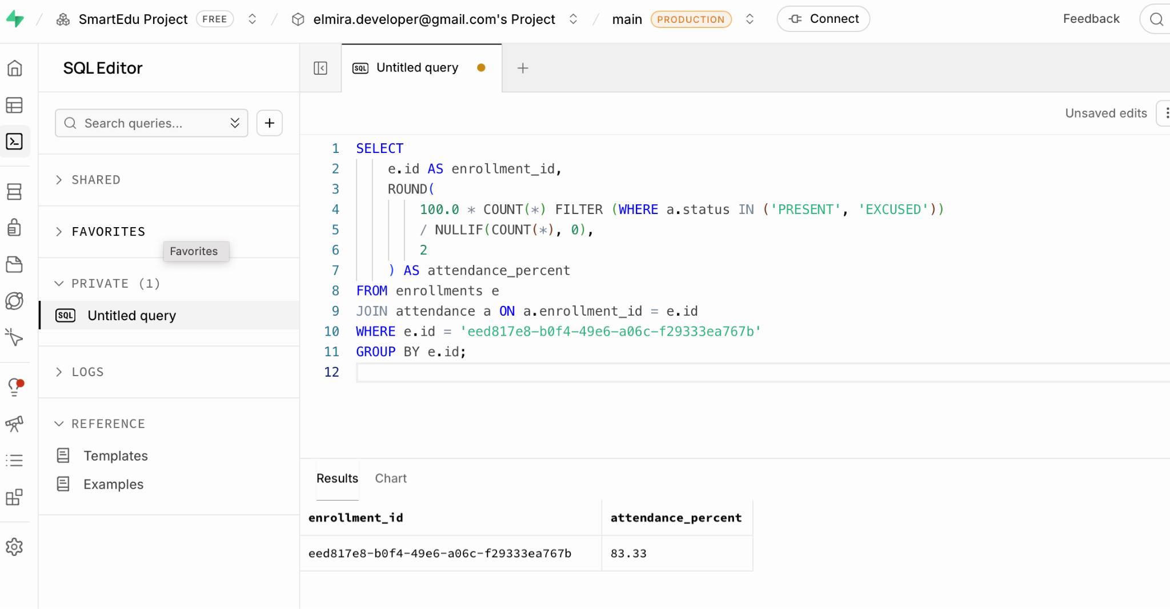
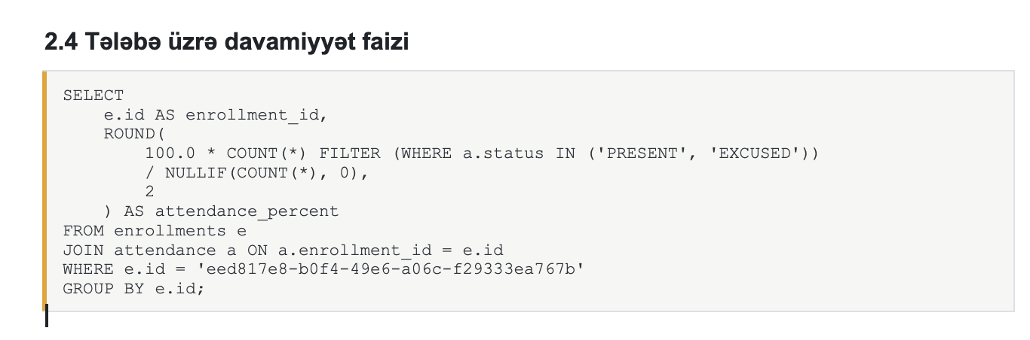

Slide 12
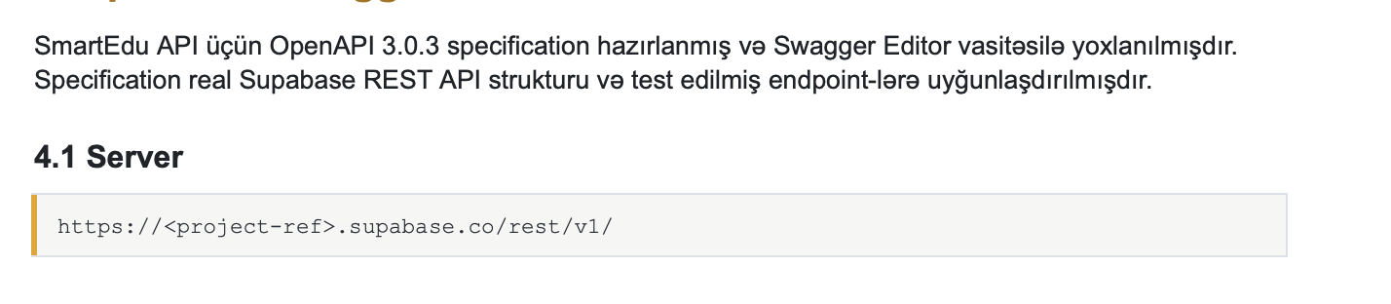
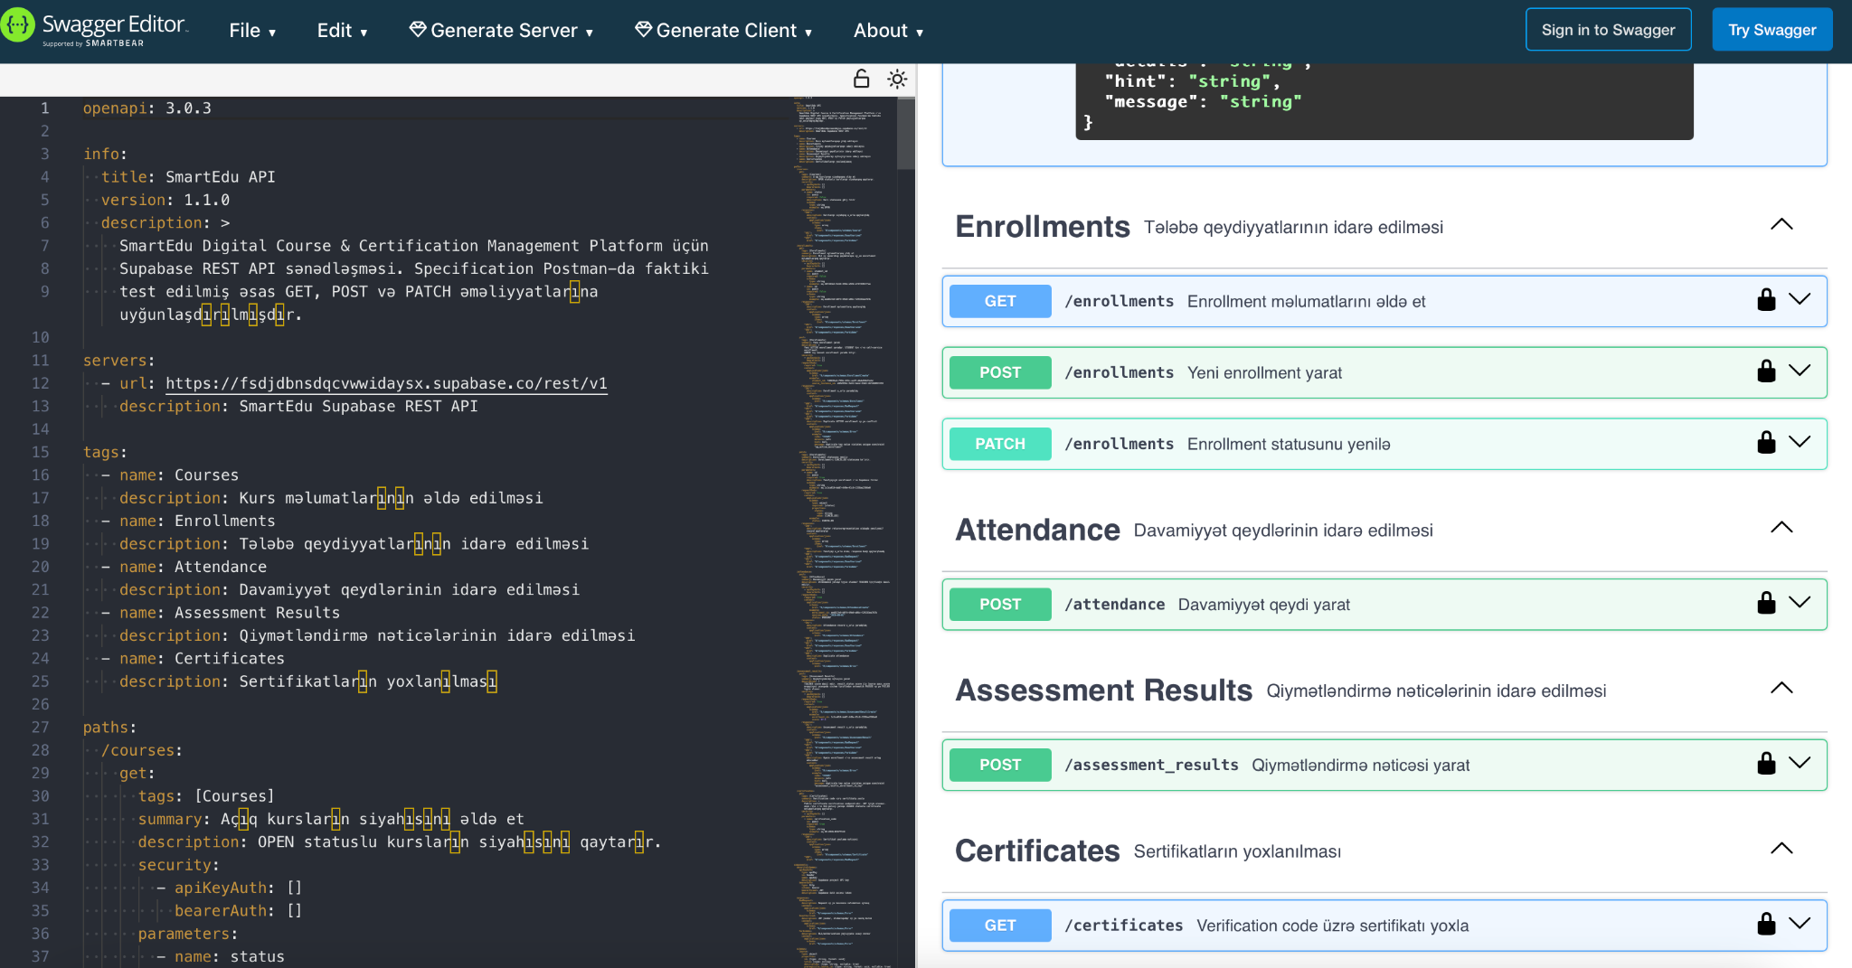
10 — OpenAPI / Swagger Nümunəsi
4.2 Sənədləşdirilmiş endpoint-lər
Method | Endpoint | Rol | Təsvir
GET | /courses?status=eq.OPEN | STUDENT / TEACHER / ADMIN | OPEN statuslu kursların siyahısını əldə edir
POST | /enrollments | STUDENT / ADMIN | Yeni ACTIVE enrollment yaradır
GET | /enrollments?student_id=eq.{studentId} | STUDENT / TEACHER (məhdud) / ADMIN | Enrollment məlumatlarını əldə edir
PATCH | /enrollments?id=eq.{enrollmentId} | STUDENT (özü) / ADMIN | Enrollment-i CANCELLED statusuna keçirir
POST | /attendance | TEACHER | Attendance record yaradır
POST | /assessment_results | TEACHER | Assessment result yaradır və PASSED/FAILED nəticəsini müəyyən edir
GET | /certificates?verification_code=eq.{code} | PUBLIC | Verification code üzrə ISSUED Certificate-i yoxlayır
SmartEdu — ITBA Final Project Defense
9
Notes:
Texniki dizayn iki hissədən ibarətdir. Solda data model var — on entity, hamısında UUID primary key. USER əsas identifikasiya cədvəlidir, STUDENT və TEACHER ona bağlanır. COURSE kataloqdur və pass score ilə minimum davamiyyət faizini saxlayır; COURSE_INSTANCE isə konkret sessiyadır — capacity və təyin olunmuş müəllim buradadır. Modelin mərkəzi ENROLLMENT-dir: attendance bir-çox, assessment result bir-bir, certificate isə bir-sıfır-bir münasibətdə ona bağlanır. AUDIT_LOG bütün kritik dəyişiklikləri qeydə alır. Sağda API dizaynı var. Supabase REST API istifadə olunur; metod seçimi məntiqlidir — yeni resurs üçün POST, status dəyişikliyi üçün PATCH, çünki tam resurs əvəzlənmir. Aşağıda POST /enrollments üçün real request və eyni tələbə ikinci dəfə yazılmağa çalışdıqda alınan 409 Conflict cavabı göstərilib. Diqqət yetirin — bu, BR-008 qaydasının database səviyyəsində unique constraint kimi işlədiyinin sübutudur.

Slide 13
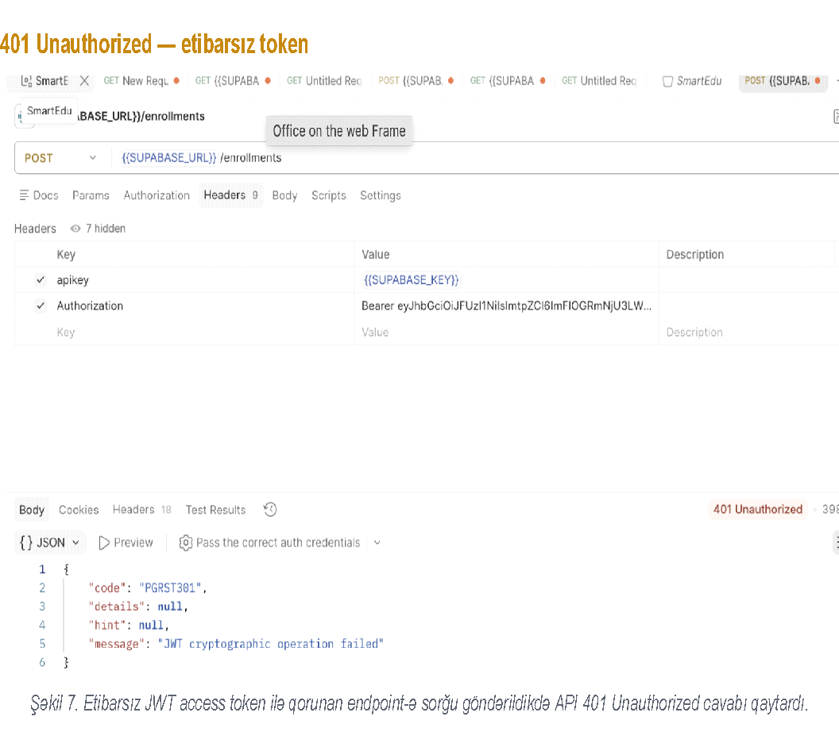
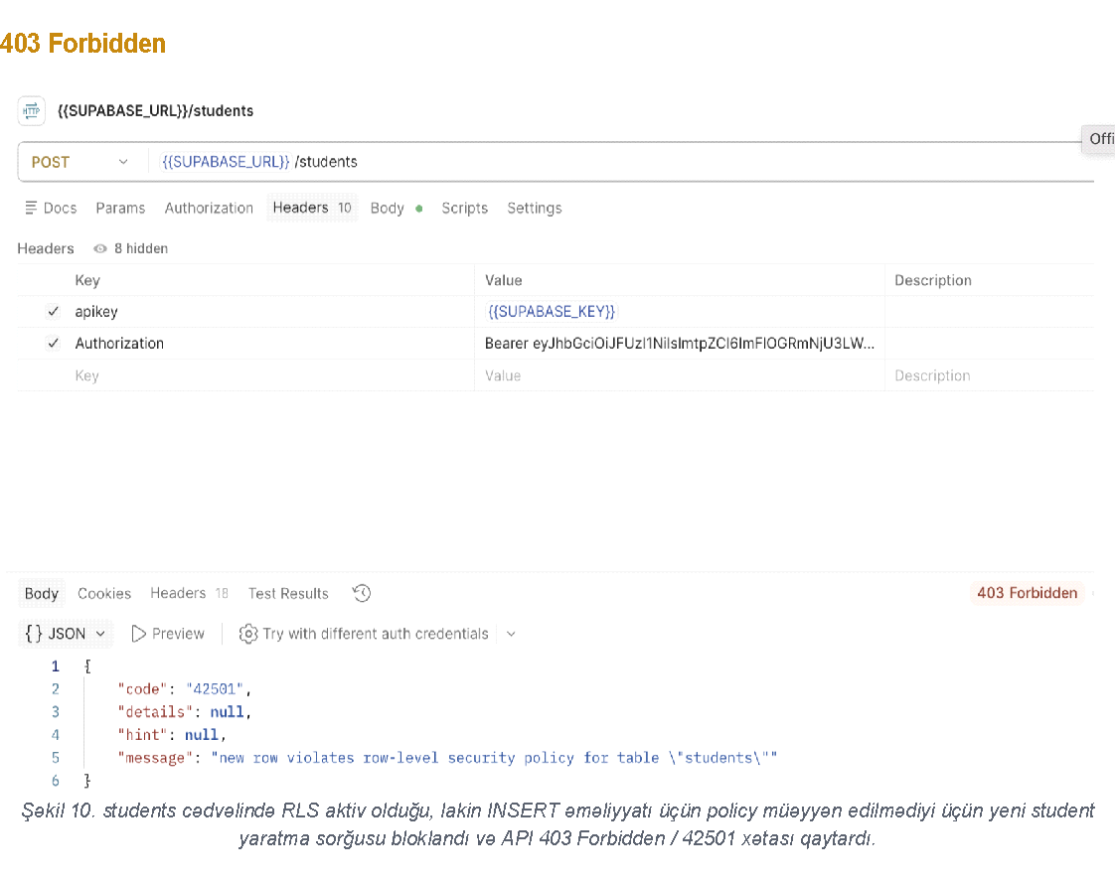
11 — Error Catalog
Real Error nümunələri
SmartEdu — ITBA Final Project Defense
9
Notes:
Texniki dizayn iki hissədən ibarətdir. Solda data model var — on entity, hamısında UUID primary key. USER əsas identifikasiya cədvəlidir, STUDENT və TEACHER ona bağlanır. COURSE kataloqdur və pass score ilə minimum davamiyyət faizini saxlayır; COURSE_INSTANCE isə konkret sessiyadır — capacity və təyin olunmuş müəllim buradadır. Modelin mərkəzi ENROLLMENT-dir: attendance bir-çox, assessment result bir-bir, certificate isə bir-sıfır-bir münasibətdə ona bağlanır. AUDIT_LOG bütün kritik dəyişiklikləri qeydə alır. Sağda API dizaynı var. Supabase REST API istifadə olunur; metod seçimi məntiqlidir — yeni resurs üçün POST, status dəyişikliyi üçün PATCH, çünki tam resurs əvəzlənmir. Aşağıda POST /enrollments üçün real request və eyni tələbə ikinci dəfə yazılmağa çalışdıqda alınan 409 Conflict cavabı göstərilib. Diqqət yetirin — bu, BR-008 qaydasının database səviyyəsində unique constraint kimi işlədiyinin sübutudur.

Slide 14
12 — Security, Error Handling & Testing
Həllin real və neqativ ssenarilərdə davranışı.
Security Model
Error Catalog
Testing Pack
Roles
STUDENT · TEACHER · ADMIN · PUBLIC (anon)
Auth
Supabase Authentication — JWT (access_token / refresh_token) və apikey header.
Access rules
400
Bad Request
35
Test Case kataloqda
Validation / database error
401
Unauthorized
15
UAT ssenarisi
Token yoxdur, etibarsız və ya müddəti bitib
403
Forbidden
STUDENT
RLS policy əməliyyata icazə vermir
63
RTM sətri — 63 tam izlənilir
yalnız öz məlumatları
TEACHER
404
Not Found
yalnız təyin olunmuş session / tələbələr
Resource mövcud deyil
Test növləri
ADMIN
409
Conflict
Positive · Negative · Validation · Authorization · Conflict
administrativ çıxış
Unique constraint / duplicate ACTIVE enrollment
PUBLIC
Giriş / çıxış meyarları
yalnız ISSUED certificate verification
Real nümunələr
TC-01…TC-35 üzrə ən azı 90% uğur, açıq Critical / High defekt yoxdur
401 / 403 / 409 və RLS ssenarilərində məlumat sızması müşahidə olunmur
Business Owner və layihə komandası yekun sign-off verir
23505 duplicate ACTIVE enrollment
42501 row-level security policy
PGRST303 JWT expired
Database səviyyəsində Row Level Security — auth.uid() ilə ownership yoxlanışı.
SmartEdu — ITBA Final Project Defense
10
Notes:
Təhlükəsizlik üç təbəqədən ibarətdir: JWT autentifikasiya, rol əsaslı authorization və database səviyyəsində Row Level Security. Sonuncu ən vacibdir — auth.uid() dəyəri ilə sətir səviyyəsində ownership yoxlanılır, yəni API təbəqəsi keçilsə belə, baza icazəsiz sətri qaytarmır. Sərhədlər aydındır: student yalnız öz məlumatlarını, teacher yalnız təyin olunmuş sessiyaları, admin administrativ çıxışı, public isə yalnız verilmiş sertifikatın yoxlanılmasını əldə edir. Error kataloqu real Supabase və PostgreSQL cavabları üzərində qurulub — bunlar Postman-la test edilmiş faktiki response-lardır. İyirmi üç min beş yüz beş kodu duplicate enrollment-i, qırx iki min beş yüz bir RLS pozuntusunu, PGRST303 isə müddəti bitmiş tokeni göstərir. Test paketində otuz beş test case, on beş UAT ssenarisi və altmış üç sətirlik RTM var; giriş və çıxış meyarları da müəyyən edilib.

Slide 15
13 — Traceability & Impact Analysis
Hər vacib tələbin dizayn və testlə əlaqələndirildiyinin sübutu.
Traceability Matrix Snapshot
Impact Example
Business Need → Requirement → User Story → BPMN / API / DB → Test Case
Əgər BR-001 (capacity qaydası) dəyişərsə:
BN ID
BR ID
FR ID
FR ID Description
TC ID
Status
Requirement impacted
BN-02
BR-001
FR-ADM-07
Sistem administratora course instance capacity-sinin mövcud aktiv enrollment sayından aşağı dəyərə endirilməsinə imkan verməməlidir.
TC-13
Əhatə olunub
FR-ADM-07
API impacted
POST /enrollments
PATCH /course_instances
BN-01
BR-003, BR-029
Sistem administratora müəllimin konkret course instance/session-a təyinatını yaratmaq və ləğv etmək imkanı verməlidir.
TC-13, TC-41
Qismən əhatə olunub
FR-ADM-04
DB impacted
COURSE_INSTANCE.capacity
BN-01
BR-005
Sistem administratora kurs yaratmaq, redaktə etmək, silmək və ya CANCELLED statusuna keçirmək imkanı verməlidir.
FR-ADM-05
TC-12
Qismən əhatə olunub
Test impacted
TC-13
BN-01
BR-004, 009
Sistem administratora kurs üçün prerequisite təyin etmək imkanı verməlidir.
Planlaşdırılıb
TC hazırlanacq
FR-ADM-09
Code module
MOD-COURSE-MGMT
Bir qayda dəyişikliyinin təsiri tələbdən test case-ə qədər bir sətirdə izlənilir.
SmartEdu — ITBA Final Project Defense
11
Notes:
İzlənilirlik bizim üçün formal tələb deyil, praktik alətdir. Requirements Traceability Matrix altmış üç sətirdən ibarətdir və zəncir belədir: biznes ehtiyacı, biznes qaydası, funksional tələb, user story, texniki təsir və test case. Ekranda dörd sətir göstərmişik — hamısı BN-01 biznes ehtiyacına bağlıdır. Altmış üç sətrin hamısı tam izlənilirlik statusundadır, natamam traceability sıfırdır. Sağda impact analysis nümunəsi var. Fərz edək ki, capacity qaydası, yəni BR-001 dəyişir. Matrisdən bir baxışla görürük ki, bu, FR-ADM-07 tələbinə, POST /enrollments və PATCH /course_instances endpoint-lərinə, COURSE_INSTANCE.capacity sahəsinə, TC-13 test case-inə və MOD-COURSE-MGMT modulun aid edir. Yəni dəyişikliyin qiymətləndirilməsi saatlarla deyil, dəqiqələrlə ölçülür — bu, RTM-in real biznes dəyəridir.

Slide 16
14 — Final Outcome & Business Value
AS-IS-dən TO-BE-yə nə dəyişdi və həll niyə dəyərlidir.
Before
After
Business Value
AS-IS
TO-BE
Manual əməliyyat həcminin və məlumat təkrarlarının azalması
Qeydiyyat və sertifikatlaşdırma proseslərinin sürətlənməsi
Biznes qaydalarına uyğunluğun sistem səviyyəsində təmin olunması
İnsan səhvi riskinin azalması
Vahid məlumat bazası və proses şəffaflığı
Tələbə üçün self-service çıxış və real vaxt statusu
Audit imkanının artması və hesabatların sürətlənməsi
Parçalanmış məlumat
Vahid məlumat bazası
Excel faylları, WhatsApp və e-mail — vahid mənbə yoxdur
Bütün proseslər mərkəzləşdirilmiş relational bazada
Manual validasiya
Avtomatik validasiya
Capacity və prerequisite əl ilə yoxlanılır
Registration window, capacity, duplicate və prerequisite
Manual sertifikatlaşdırma
Avtomatik sertifikatlaşdırma
Uyğunluq fayllar müqayisə edilərək hesablanır
Eligibility hesablanır, e-certificate verification code ilə verilir
SmartEdu parçalanmış manual kurs idarəetməsini mərkəzləşdirilmiş, avtomatlaşdırılmış və izlənilə bilən rəqəmsal platformaya çevirir.
Status görünürlüyü yoxdur
Self-service tracking
Tələbə hər məlumat üçün administratora müraciət edir
Tələbə enrollment, attendance, nəticə və sertifikatı özü izləyir
SmartEdu — ITBA Final Project Defense
12
Notes:
Yekunda AS-IS və TO-BE arasındakı fərqi dörd istiqamətdə ümumiləşdirək. Əvvəl məlumat Excel fayllarında, WhatsApp və e-maildə parçalanmışdı — indi vahid relational bazadadır. Əvvəl capacity və prerequisite əl ilə yoxlanılırdı — indi registration window, capacity, duplicate və prerequisite avtomatik yoxlanılır. Əvvəl sertifikat uyğunluğu fayllar müqayisə edilərək hesablanırdı — indi sistem hesablayır və elektron sertifikat unikal verification code ilə verilir. Əvvəl tələbə heç bir status görə bilmirdi — indi self-service portalda hər şeyi özü izləyir. Biznes dəyəri sağda sadalanıb: manual iş və məlumat təkrarının azalması, proseslərin sürətlənməsi, qaydalara uyğunluğun sistem səviyyəsində təmin olunması, səhv riskinin azalması, şəffaflıq, self-service və audit imkanı. Bir cümlə ilə: SmartEdu parçalanmış manual kurs idarəetməsini mərkəzləşdirilmiş, avtomatlaşdırılmış və izlənilə bilən rəqəmsal platformaya çevirir.

Slide 17
Q & A
SmartEdu — Digital Course & Certification Management Platform
Elmira Məmmədzadə · Aysel Abbasəliyeva · Vüsalə Həsənzadə · Alimə Kərimova
SmartEdu — ITBA Final Project Defense
13
Notes:
Təqdimatımız burada başa çatır. Qısaca xülasə edim: biznes problemindən başladıq, AS-IS prosesini BPMN ilə modelləşdirdik, pain point-lərin kök səbəblərini Fishbone analizi ilə müəyyən etdik, TO-BE həllini qurduq, tələbləri user story və acceptance criteria səviyyəsinə qədər dəqiqləşdirdik, biznes qaydalarını data model və API dizaynına bağladıq, təhlükəsizlik və error handling-i real nümunələrlə göstərdik və hər şeyi izlənilirlik matrisi ilə test case-lərə qədər əlaqələndirdik. Diqqətinizə görə təşəkkür edirik — suallarınızı gözləyirik.

